Slide 1

ANÁLISIS DE LOS DIFERENTES TIPOS DE LESIONES FORENSES
PROFRA: MARIA DE LOS ANGELES VILLAVICENCIO PICHARDO
MEDICINA LEGAL 2do Bimestre

Slide 2
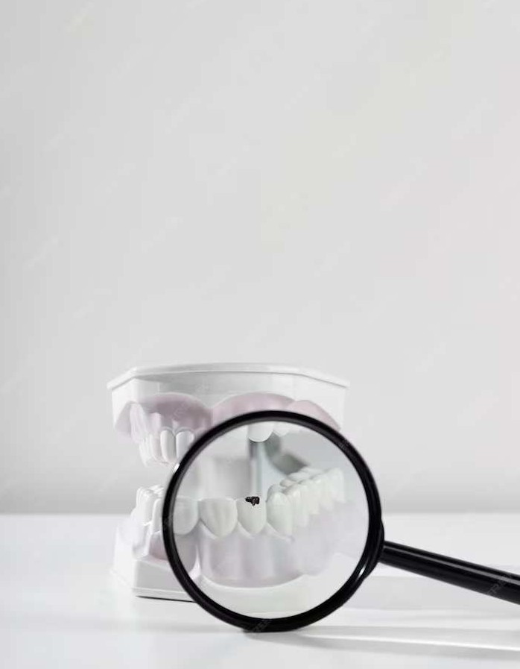
Introducción
El análisis forense de lesiones es crucial para la resolución de casos. Se estudiarán diferentes tipos de lesiones, sus causas y consecuencias. El conocimiento de estas lesiones es fundamental para la investigación criminal.

Slide 3
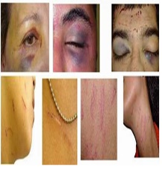
Lesiones contundentes
Las lesiones contundentes son causadas por impactos directos. Pueden provocar fracturas, hematomas y laceraciones. La
identiﬁcación de estas lesiones es esencial para determinar la causa de lla muerte.

Slide 4
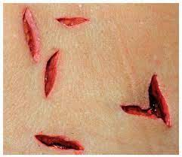
Lesiones cortantes
Las lesiones cortantes son producidas por objetos aﬁlados. Pueden ocasionar heridas profundas y desgarros en los tejidos. La identiﬁcación precisa de estas lesiones es crucial en la reconstrucción de eventos.

Slide 5
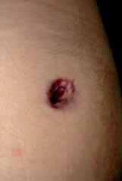
Lesiones por proyectil de arma de fuego
Las lesiones por proyectil de arma de fuego causan daños devastadores. La trayectoria y el tipo de munición son determinantes para comprender el alcance de estas lesiones. Su análisis es fundamental en investigaciones de homicidios.

Slide 6
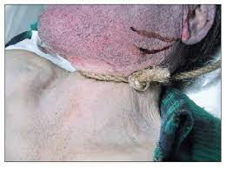
Lesiones por asﬁxia
Las lesiones por asﬁxia pueden ser causadas por estrangulamiiento, sofocación o sumersión. La detección de signos especíﬁcos es crucial para determinar la causa de la muerte en casos de homicidio.

Slide 7
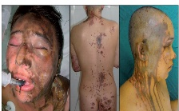
Lesiones por agentes químicos
Las lesiones por agentes químicos pueden ser el resulltado de intoxicaciones o exposiciones a sustancias nocivas. Su análisis forense es esencial para determinar la causa de enfermedades o muertes sospechosas.

Slide 8
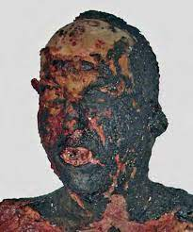
Lesiones por quemaduras
Las lesiones por quemaduras pueden ser causadas por fuego, líquidos calientes o sustancias químicas. Su análisis detallado es crucial para determinar la naturaleza del incidente y la responsabilidad de los involucrados.

Slide 9
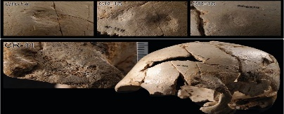
Las lesiones postmortem pueden diﬁcultar la determinación de la causa de la muerte. Su identiﬁcación y distinción de las lesiones antemortem son fundamentales en la investigación forense.

Slide 10

Lesiones en la identiﬁcación de víctimas
Las lesiones pueden proporcionar indicios para la identiﬁcación de víctimas.. Marcas distintivas, tatuajes o cicatrices pueden ser cruciales en casos de personas desaparecidas o víctimas no identiﬁcadas.

Slide 11
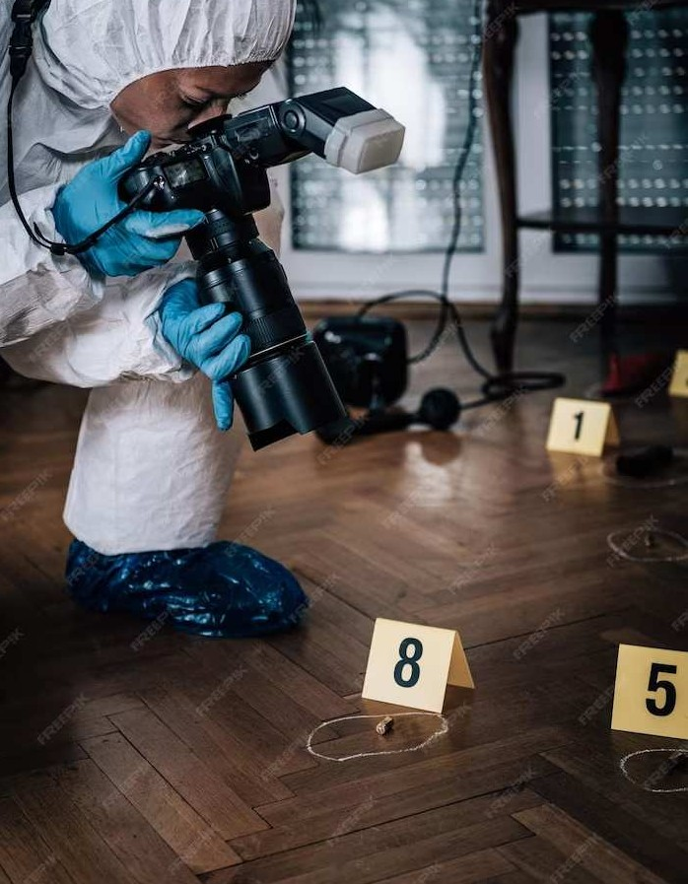
ANÁLISIS FORENSE DE LESIONES EN EL LUGAR DE INTERVENCIÓN
El análisis forense de lesiones en la escena del criimen requiere un enfoque meticuloso.. La recopilación de evidencia
física y la documentación detallada son esenciales para reconstruir los eventos.

Slide 12

Consideraciones éticas en el análisis de lesiones
El análisis de lesiones conlleva responsabilidades éticas.. El respeto a la dignidad de las víctimas y el manejo adecuado de la información son fundamentalles en la labor forense.

Slide 13
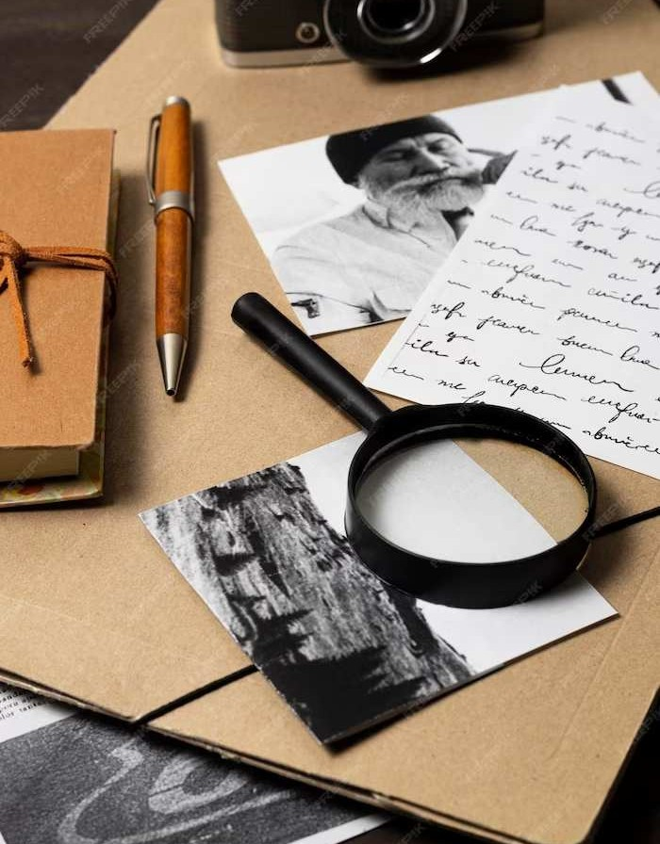
CONCLUSIONES
El análisis exhaustivo de lesiones es esencial en la investigación criminal. La identiﬁcación precisa y la interpretación detallada de las lesiones son fundamentales para la resolución de casos y la búsqueda de justicia.

Slide 14
ACTIVIDAD
Realiza una investigación, mediante ella identifica y realiza un concepto propio para cada una de las siguientes lesiones e ilustra con una imagen, redacta en tu cuaderno. Realiza la fijación fotográfica y sube a plataforma. GRACIAS

Slide 15
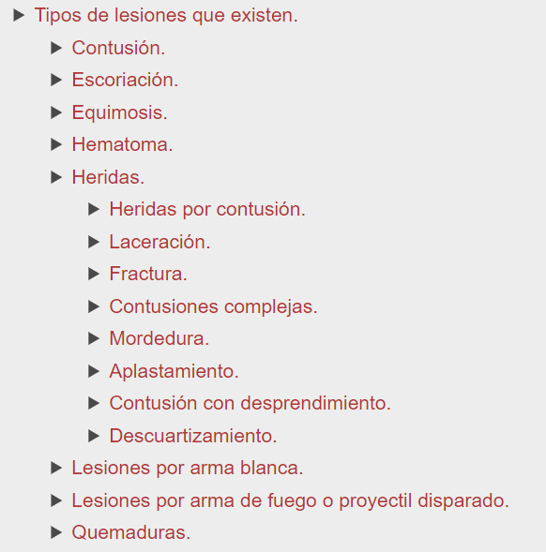


Slide 16
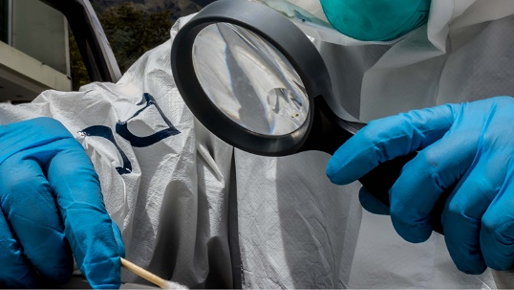

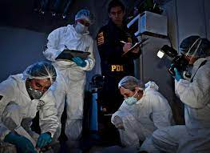
ACTIVIDAD DE EVALUACION
ESCALA A EVALUAR:
Lenguaje técnico y adecuado
Excelente ortografía
Redacción correcta, clara y en orden
Presentación pulcra , clara y legible, y en formato adecuado a la plataforma.

Slide 17
ACERCA DE LAS IMÁGENES PRESENTADAS EN LOS DOCUMENTOS EN PLATAFORMA
SE DEBERÁ DE ENTREGAR EL TRABAJO ILUSTRADO CON TOMAS FOTOGRÁFICAS LAS CUALES DEBERÁN DE TENER LOS SIGUIENTES REQUISITOS.
- TAMAÑO DE 10X15 CM.
- BAJADAS DIRECTAMENTE DEL EQUIPO O DISPOSITIVO DEL QUE FUERON TOMADAS.
- NO IMÁGENES DE WHATSAPP PARA NO RESTAR CALIDAD.
- ADEMÁS LAS FOTOGRAFÍAS DEBERÁN DE CONTAR CON LOS REQUISITOS TÉCNICOS DE NITIDEZ, ENCUADRE E ILUMINACIÓN
. EN CASO DE SER REQUERIDA LA IMAGEN DE LOS TRABAJOS ESCOLARES O EVALIACIONES EN CUARTILLAS, DEBERA DE SER ESCANEADO EL DOCUMENTO Y SUBIDO A PLATAFORMA EN UN SOLO ARCHIVO,
GRACIAS

